Slide 1
Platforma pre rakovinu pankreasu Slovensko a svet
Patrícia Kramárová
14.11.2018, Tlačová konferencia
15.11.2018, Svetový deň rakoviny pankreasu

Slide 2
Epidemiológia
5 ročné prežívanie po diagnóze „rakovina pankreasu“
~ 5%
Celosvetovo 7. mieste v MORTALITE na onkologické ochorenia
Hidalgo et all, 2015; https://www.ncbi.nlm.nih.gov/pubmed/25547205/
Ferlay et all, 2012; https://onlinelibrary.wiley.com/doi/epdf/10.1002/ijc.29210
http://www.pcrf.org.uk/?gclid=Cj0KCQiAlpDQBRDmARIsAAW6-DO2w9XHAXFBe39LFbv5Wy37QNwhRdAqHQS4OqCBFs7G_bF06LUEno0aAuEqEALw_wcB

Slide 3
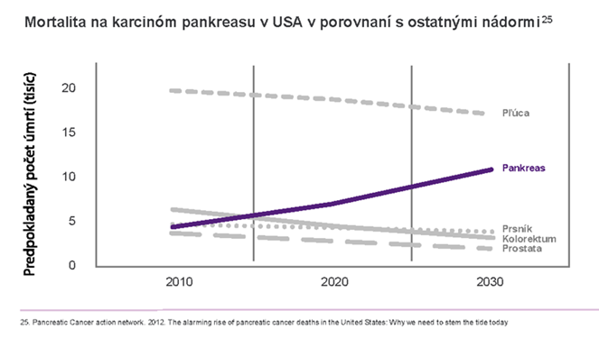
Epidemiológia
Prognóza 2030
Carrato et al. 2015; https://www.ncbi.nlm.nih.gov/pubmed/25972062
http://globocan.iarc.fr/Pages/fact_sheets_population.aspx,
Notes:
Zaznamy - Veľká Británia

Slide 4
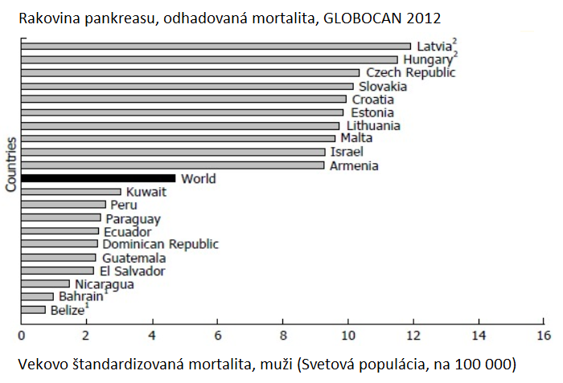
Epidemiológia
Slovensko
881 ≈ 815
Ž + M →
Incidencia ≈ Mortalita
Ilic, 2016; https://www.ncbi.nlm.nih.gov/pmc/articles/PMC5124974/#B1

Slide 5
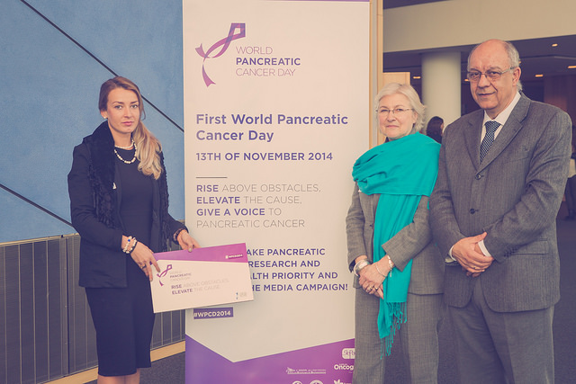
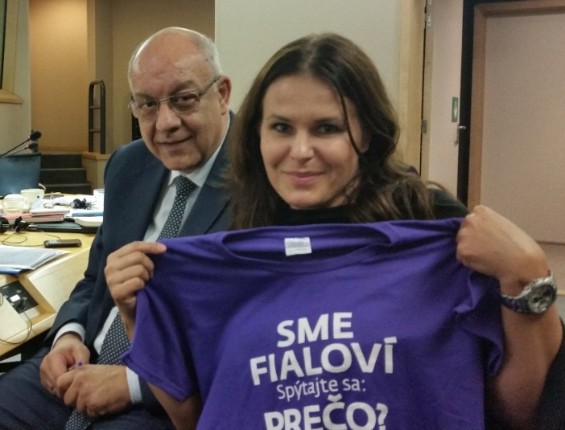
Európsky parlament, 13. NOVEMBER 2014
Založenie platformy pre rakovinu pankreasu
Prvý svetový deň rakoviny pankreasu

Slide 6
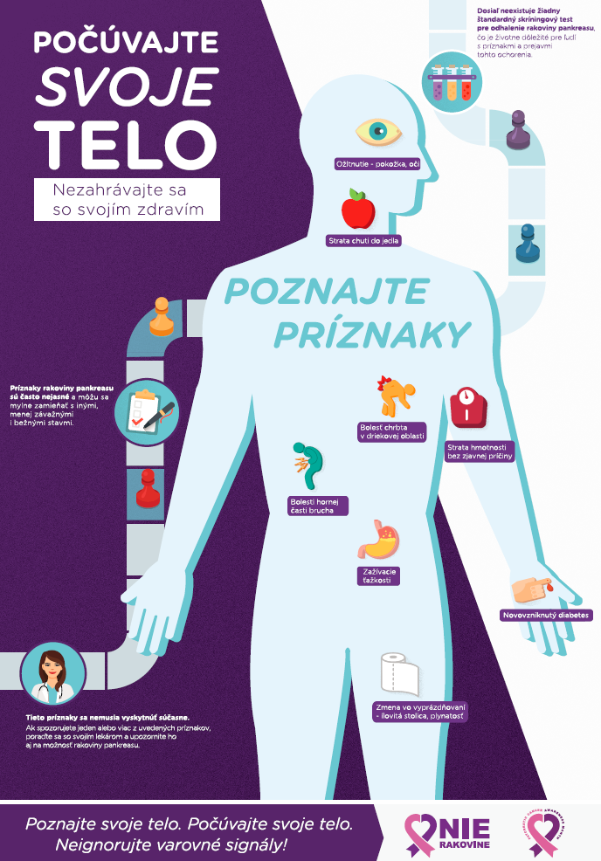
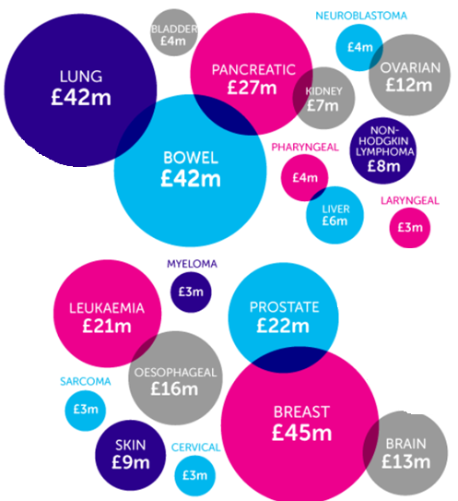
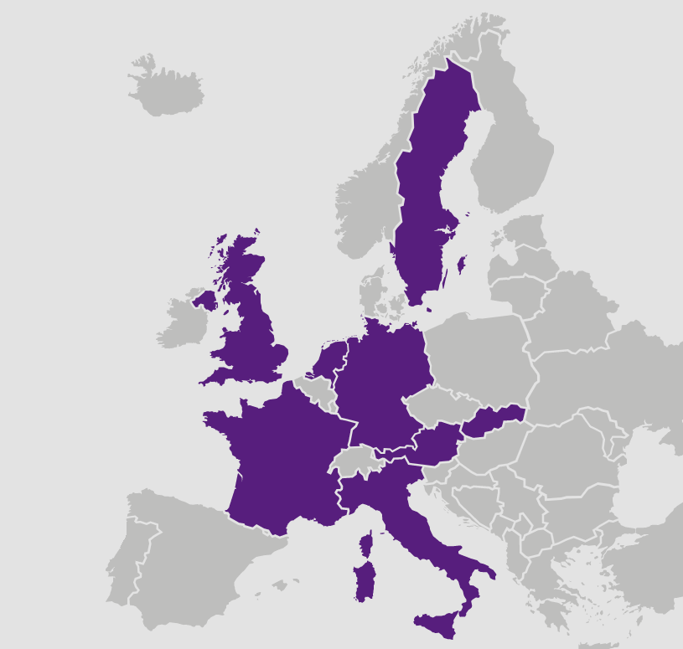
Európska spolupráca
Deklarácia
pre rakovinu pankreasu
Osveta a podpora skorej diagnostiky
Výskum a liečba
5,2 mil. £ 2013
Podpora národných stratégií
http://pce-hm.com.w017cda0.kasserver.com/
https://www.cancerresearchuk.org/how-much-we-spend-on-research

Slide 7
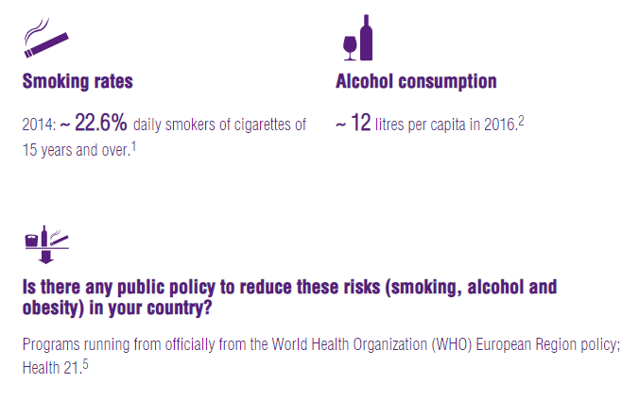
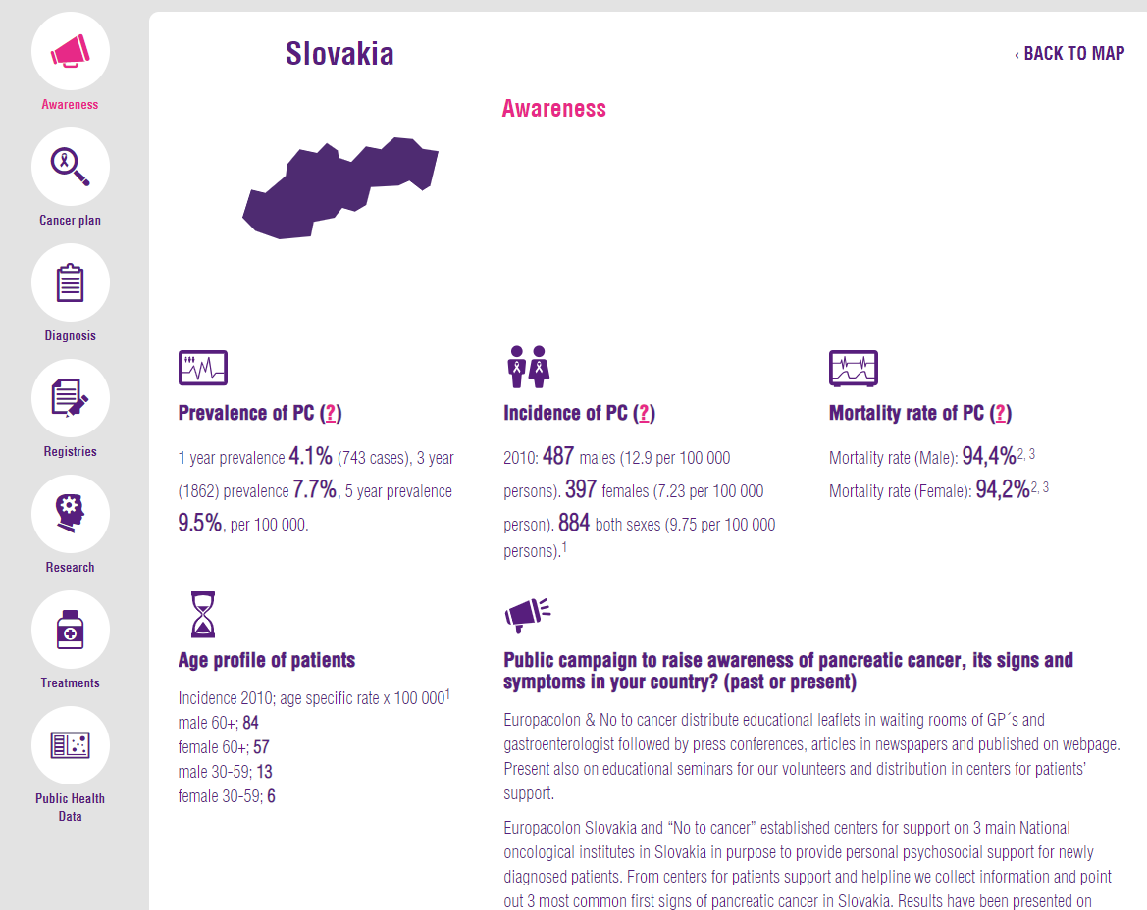
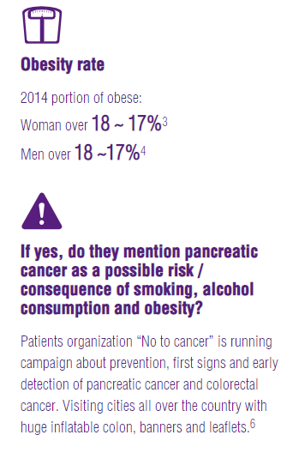
http://www.cancerresearchuk.org/how-much-we-spend-on-research

Slide 8
Ďakujem za pozornosť

